Slide 1
4.4 离散分配存储管理方式
1、离散分配方式的引入
连续分配方式有大量的内/外碎片。
为解决碎片问题又要进行拼接等开销活动
程序在内存中不一定连续存放
把进程逻辑地址空间与实际存储位置分离，从而增加存储管理的灵活性，解决存储分配的问题。
2、怎样离散分配
分配方式的详细记录——空间映射关系
灵活的地址变换方式
分页存储管理方式
分段存储管理方式
段页式存储管理方式
Notes:
相关知识：挂起、中级调度

Slide 2
4.4.1分页存储管理基本思想
用户程序
0
0
1
分页：将程序地址空间分页
1
2
2
分块：将主存空间分块
几K~几十K字节
n
m
一块可以装入一页
内存
连续的多个页不一定装入连续的多个块中
分页的优点
没有外碎片
仅有小于一个页面的内碎片

Slide 3
4.4.2分页存储管理的基本方法
*解决两个基本问题：
如何建立程序空间与主存空间的映射
内存
页表
用户程序
0
页号
块号
0
0
3
1
1
1
m-2
2
2
2
1
如何进行地址变换
n
n
m-1
m

Slide 4
1、建立并管理以下三种表格
作业号
页表大小
页表始址
状态
（1）作业表（JT）
0
2k
已分配
整个系统一个，记录各个作业的页表情况。
1
1k
未分配
2
40k
已分配
（2）页表（PT）
每个进程一个，记录进程的
程序页与块的关系
页号
块号
存取控制
0
20
R
1
12
W
2
34
RW
（3）存储分块表（MBT）

Slide 5
（3）存储分块表（MBT）
N
整个系统一个，记录空白块
Fptr
N：可用的空白块总数
OS区
Fptr：空白块链表表首指针
作业1
作业5
作业1

Slide 6
2、地址变换机构
实现逻辑地址（相对地址）到物理地址的变换
相对地址
分页
分块块号
物理地址
0
PUSH ax
120
1
JMP [401]
1
MOV bx, 1
0
JMP [1]
121
0
30
2
POP bx
122
3
123
......
4
PUSH ax
400
5
JMP [1]
1
MOV bx, 1
MOV bx, 1
401
6
401
100
100
POP bx
402
7
403
8
......
2
9
4001
1000
程序
4002

Slide 7
有效地址寄存器
1
0
1
页表
0
100
100
1
物理地址寄存器
100*4 + 1 = 401
Notes:
4为块的大小

Slide 8
有效地址寄存器
页号
块号
页表
相对地址
页号
1
0
页内地址
1
+
0
100
页表始址
页表大小
块号
100
块内地址
1
页表寄存器（JT内容）
>
越界？
物理地址寄存器
100*4 + 1 = 401
Notes:
4为块的大小

Slide 9
分页系统的地址变换
Virtual Address
Page #
Offset
Frame #
Offset
Register
Page Table Ptr
Page Table
Offset
Page
P#
Frame
+
Frame #
Program
Paging
Main Memory
Notes:
逻辑地址变换到物理地址的过程。
起点：逻辑地址。

Slide 10
过程：
（1）将相对地址分解成由页号和页内偏移组成的有效地址；
（2）根据页表始址和页号找到页表并查询页表相应表项；
（3）得到物理块号，将块号放入物理地址寄存器；
（4）将页内偏移作为块内地址填入物理地址寄存器
（5）根据块号和块内地址得到绝对地址，访问内存
Notes:
地址使用二进制：则块号和偏移量可以简单的累加。
十进制则不可，需要*块大小+偏移量

Slide 11
计算方法:
虚地址（程序地址、逻辑地址）→页号+页内地址
物理地址←块号+块内地址
将有效地址分解成页号和页内地址的依椐是页的大小!
Notes:
逻辑地址为程序中的相对地址
可以分析出如果分页的话,将被分在第几页,从而找出物理块号.

Slide 12
1.虚地址以十进制数给出
页号＝虚地址/页大小 （注意，页号从0开始）
位移量＝虚地址%页大小 P139
根据题意产生页表；
以页号查页表，得到对应页装入内存的块号
物理地址＝块号×页大小＋位移量

Slide 13
例1：有一系统采用页式存储管理，有一作业大小是8KB，页大小为2KB，依次装入内存的第7、9、10、5块，试将虚地址3412 ， 7145转换成内存地址。
虚地址: 3412
页号＝3412/2048 ＝1
页内偏移＝3412%2048＝1364
物理地址=9*2048+1364=19796
虚地址3412的内存地址是：19796
页号 块号
0
1
2
3
7
9
10
5
虚地址:7145
页号＝7145/2048 ＝3
页内偏移＝7145%2048＝1001
物理地址=5*2048+1001=11241
虚地址7145的内存地址是：11241

Slide 14
2. 虚地址用二进制形式计算
1）可用类似十进制的方法进行转换
假设页面大小为1k,某进程的页表如下：试将逻辑地址0A5C和093C转变为物理地址。
页号 块号
0 5
1 10
2 4
3 7
Notes:
逻辑地址为程序中的相对地址
可以分析出如果分页的话,将被分在第几页,从而找出物理块号.

Slide 15
转换过程:
页号 块号
0 5
1 10
2 4
3 7
每页大小1K: 0100 0000 0000
0A5C: 0000 1010 0101 1100
1000 0000 0000 =2K :物理块号=4
0010 0101 1100 =25C :偏移
因此：物理地址=4K+25C
4K:0001 0000 0000 0000
25C:0000 0010 0101 1100
物理地址 : 0001 0010 0101 1100 即：125C
093C: 0000 1001 0011 1100
1000 0000 0000 =2K :物理块号=4
0001 0011 1100 =13C :偏移
因此：物理地址=4K+13C
4K:0001 0000 0000 0000
13C:0000 0001 0011 1100
物理地址 : 0001 0001 0011 1100 即：113C

Slide 16
2. 虚地址用二进制形式计算
2）还可用如下规律简化转换过程：
直接根据页的大小分解出页号和页内地址，即：
页内地址占虚地址的低位部分，页号占虚地址的高位部分。
假定页面大小1024字节，虚地址共占用2个字节(16位)
页号 页内地址（位移量）
P W
15 10 9 0
如:页大小为32,虚地址为1个字节
虚拟地址140_{（10）} = 1 0 0 0 1 1 0 0_{（2）}
页号
页内地址

Slide 17
举例:
例1: 页面大小是1KB，虚地址是3BADH
0 | 0 | 1 | 1 | 1 | 0 | 1 | 1 | 1 | 0 | 1 | 0 | 1 | 1 | 0 | 1
15
14
10
9
1
0
P=0EH W=3ADH
例2: 页面大小是2KB，虚地址是3BADH
0 | 0 | 1 | 1 | 1 | 0 | 1 | 1 | 1 | 0 | 1 | 0 | 1 | 1 | 0 | 1
15
14
10
9
1
0
P=07H W=3ADH

Slide 18
因此，当 虚地址（逻辑地址、程序地址）以十六进制、八进制、二进制的形式给出
1)将虚地址转换成二进制的数；
按页的大小分离出页号和位移量（低位部分是位移量，高位部分是页号）；
2)根据题意产生页表；
以页号查页表，得到对应页装入内存的块号，
3)将块号转换成二进制数填入地址寄存器的高位部分，
将位移量直接复制到内存地址寄存器的低位部分；从而形成内存地址。

Slide 19
例1：有一系统采用页式存储管理，有一作业大小是8KB，页大小为2KB，依次装入内存的第7、9、A、5块，试将逻辑地址0AFEH，1ADDH转换成内存地址。
逻辑地址:0AFEH
0000 1010 1111 1110
页号＝1 页内偏移＝010 1111 1110
物理地址＝0100 1010 1111 1110
＝4AFEH
页号 块号
0
1
2
3
7
9
A
5
逻辑地址:1ADDH
0001 1010 1101 1101
页号＝3 页内偏移＝010 1101 1101
物理地址＝0010 1010 1101 1101
＝2ADDH

Slide 20
3.分页存储管理方式的特点
优点：
  没有外碎片，每个页内碎片不超过页大小。
  一个程序不必连续存放。
  便于改变程序占用空间的大小。即随着程序运行而动态生成的数据增多，地址空间可相应增长。
缺点：程序全部装入内存。

Slide 21
4.4.3 具有快表的地址变换
1、引入原因
有效地址寄存器
页号
块号
页表
相对地址
页号
页内地址
+
页表始址
页表大小
块号
块内地址
页表寄存器（JT内容）
>
越界？
物理地址寄存器
原有的地址变换机构要进行两次内存访问（two memory accesses：
One for the page table and one for the data/instruction）

Slide 22
2、设计思想
使用高速缓存 TLB——快表
将经常使用的页表项放置在高速缓存（快表）中
需要使用时，先在高速缓存里查找页表项，如果找到，则访问动作只需一次内存访问即可。仅在TLB中找不到时，才到内存页表中去找。

Slide 23
TLB (P132)
具有并行查寻能力的特殊的硬件存储器——高速缓冲存储器
  也称为“相联存储器”（Associative memory）
  在IBM系统中取名为TLB (Translation Lookaside Buffer ): 根据功能可以译为快表，直译可以翻译为旁路转换缓冲，也可以把它理解成页表缓冲 。
TLB和CPU里的一级、二级缓存之间不存在本质的区别，只不过前者缓存页表数据，而后两个缓存实际数据。它们和内存区域的对应关系图如下:
TLB
内存页表区
L2
CACHE
内存数据区
L1
CACHE
CPU 内存

Slide 24
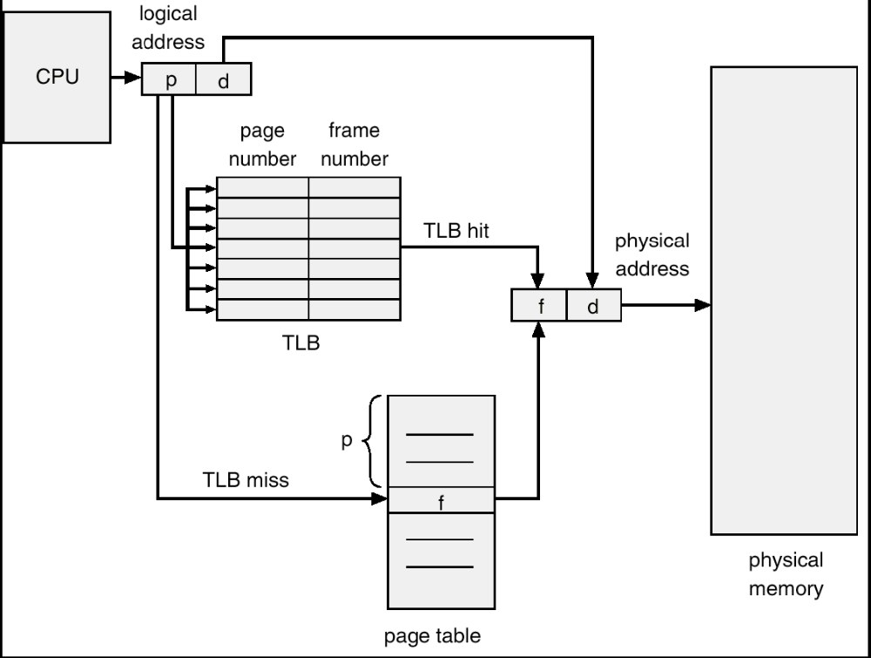
3、基于快表的访问过程
先查快表，未果再查页表,并实时修改快表中内容,保证其命中率。

Slide 25
例：
对于一个将页表存放在内存中的分页系统：
1）如果访问内存需要0.2μs,则有效访问时间为多少？
2）如果加一快表，且假定在快表中找到页表项的几率高达90%，则有效访问时间又是多少？（假定查询快表的时间可以忽略不计）
答：1）2*0.2=0.4 μs
2）0.9*0.2+0.1*2*0.2=0.22 μs
Notes:
访问时间是指从启动一次存储器操作到完成该操作所经历的时间
有效访问时间：访问到一个有用数据所经历的时间

Slide 26
Effective Access Time
Associative Lookup = ε time unit
Assume memory cycle time is 1 microsecond（微秒）
Hit ratio：percentage of times that a page number is found in the associative registers; ration related to number of associative registers
Hit ratio = α
Effective Access Time (EAT)
EAT = (1 + ε) α + (2 + ε)(1- α)= 2 + ε - α
Notes:
访问时间是指从启动一次存储器操作到完成该操作所经历的时间
有效访问时间：访问到一个有用数据所经历的时间
Associative Lookup: 快表访问时间
Memory cycle time:内存访问时间

Slide 27
练习1:
某系统采用页式存储管理策略，拥有逻辑空间32页，每页2k，拥有物理空间1M。
1）写出逻辑地址的格式.
2）若不考虑访问权限等,进程页表有多少项?每项至少有多少位?
3）如果物理空间减少一半，页表结构应相应作怎样的改变？
答：1）32个页，2⁵=32，页号需要5位
页大小：2K=2¹¹，页内地址需要11位
15 11 10 0
页号
页内地址
2）每个页在页表中占1项，共32项。
不考虑访问权限，页表中只记录物理块号即可，（页号隐藏在了页表本身的顺序中）
1M=2²⁰，每块大小2K，因此共有2⁹个物理块。需要9位来描述。
3）1M→512K，页表项数不变，每项长度减少一位。
Notes:
访问时间是指从启动一次存储器操作到完成该操作所经历的时间
有效访问时间：访问到一个又用数据所经历的时间

Slide 28
练习2:
已知某分页系统，主存容量为64K,页面大小为1K，对一个4页大的作业，其中0,1,2,3页分别被分配到主存的2,4,6,7块中。
1）将十进制1023、2500、3500、4500转换成物理地址；
答：页面1K=1024
1）1023/1K 页号：0，页内地址1023
物理块号：2，块内地址：1023
2*1K+1023=3071
页号 块号
0 2
1 4
2 6
3 7
2500/1K 页号：2，页内地址452
物理块号：6，块内地址：452
6*1K+452=6596
3500/1K 页号：3，页内地址428
物理块号：7，块内地址：428
7*1K+428=7596
4500/1K 页号：4，页内地址404
页号不小于页表长度，产生越界中断
Notes:
访问时间是指从启动一次存储器操作到完成该操作所经历的时间
有效访问时间：访问到一个又用数据所经历的时间

Slide 29
练习2:
已知某分页系统，主存容量为64K,页面大小为1K，对一个4页大的作业，其中0,1,2,3页分别被分配到主存的2,4,6,7块中。
2）以十进制的逻辑地址1023为例，画出地址变换过程图。
答：2）
逻辑地址：1023
0
1
2
3
相对地址
页号 物理块号
0
1023
2
4
6
7
+
页表始址
页表长度4
2
1023
页表寄存器（JT内容）
>=
越界？
物理地址：3071
Notes:
访问时间是指从启动一次存储器操作到完成该操作所经历的时间
有效访问时间：访问到一个又用数据所经历的时间

Slide 30
Memory Protection
Memory protection implemented by associating protection bit with each frame
Valid-invalid bit attached to each entry in the page table:
  valid indicates that the associated page is in the process logical address space, and is thus a legal page
  invalid indicates that the page is not in the process logical address space
Notes:
访问时间是指从启动一次存储器操作到完成该操作所经历的时间
有效访问时间：访问到一个又用数据所经历的时间

Slide 31
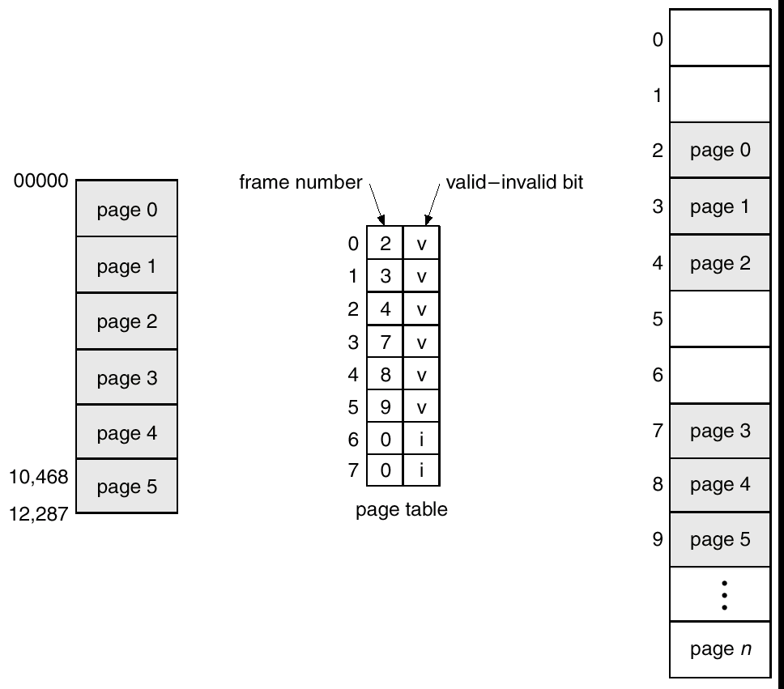
Memory Protection
14-bit逻辑地址空间
（可分为8页）
Page size: 2K
当前某个进程只访问到10468（页号为5）
Notes:
？？？？

Slide 32
4.4.4 两级和多级页表
计算机技术的发展，机器字长达32、64位，造成逻辑空间非常大：2³²~2⁶⁴，进一步造成页表庞大。
页表占用连续内存空间。
以页面大小为4KB为例： P142
急需解决页表所需的大空间的问题：
  对页表所需要的内存空间，采用离散分配方式。
  只将当前需要的部分页表项调入内存。其余的驻留在外存，需要时才调入。

Slide 33
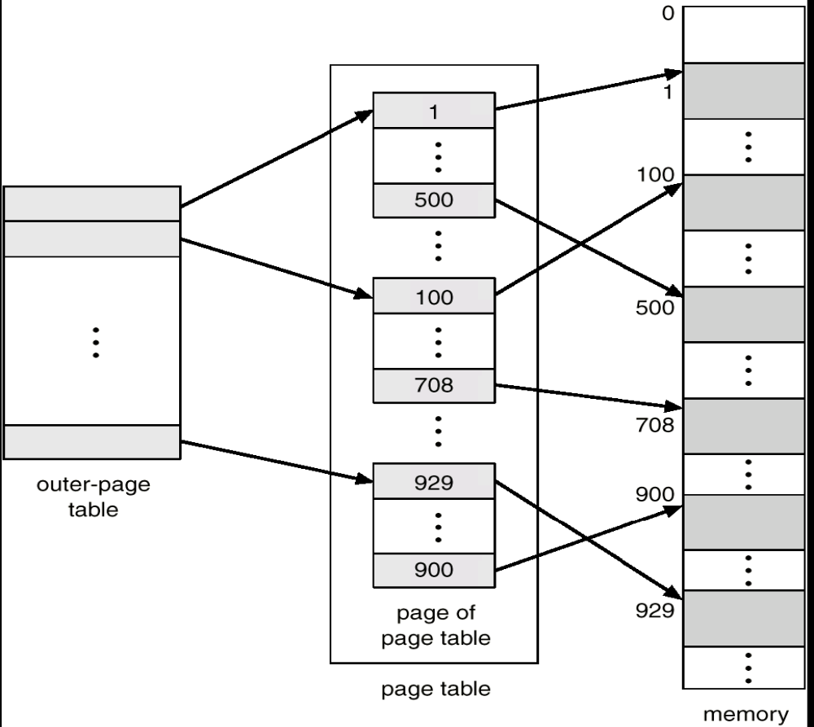
两级页表(Two-Level Page-Table Scheme)
Windows:
采用两级页表
Linux:
采用三级页表
外层页表 外层页内地址 页内地址
P143

Slide 34
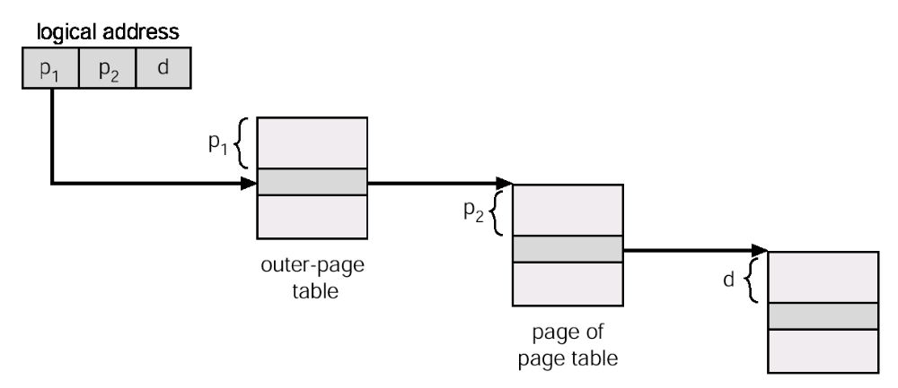
Address-Translation Scheme for a two-level 32-bit paging architecture

Slide 35
4.4.5 反置页表（Inverted Page Table）
一般页表：每个页对应一个页表项，按页号排序，页表项内容为物理块号。
反置页表：每个物理块号对应一个页表项(entry )，按物理块号排序，页表项内容为页号及其隶属进程标识符。
整个系统一张反置页表
一般页表 反置页表
页号 物理块号
物理块号 页号 进程PID
0
1
2
3
0
1
2
3
Notes:
还需知道逻辑空间的大小

Slide 36
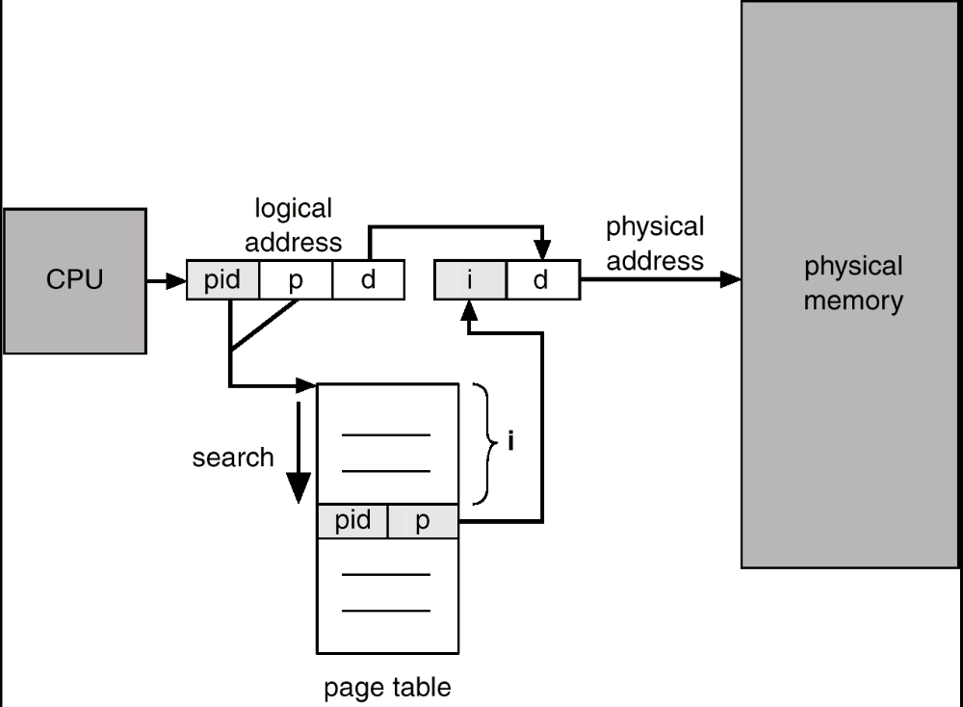
Inverted Page Table
Notes:
查找时，用页号和进程标识匹配每一项，找到物理地址，顺序查找

Slide 37
检索效率问题
反置页表只记录了装入内存的页面.未装入的需要记录在外部页表中.
外部页表:为每个进程建立一个外部页表:记录各个页在外存中的物理位置.
普通页表的检索是有序的, 可快速定位.
反置页表的检索必须按进程Id顺序检索, 效率低下.
Hash表

Slide 38
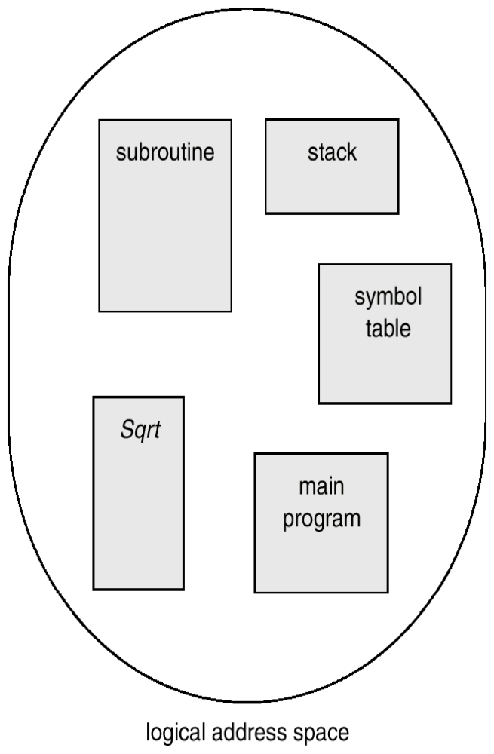
4.5分段存储管理方式
4.5.1分段的基本思想
程序的用户视图
作业由若干具有完整
逻辑意义的信息段组成
矛盾
以页为内存分配单位
以段为内存分配单位
优点：
1、方便用户设计——模块化
2、便于内存共享、保护、动态装入
Notes:
subroutine子程序
每个为一段

Slide 39
4.5.2分段存储管理的基本原理
分段的思想（离散分配）
分段存储管理的实现（地址空间的映射，地址的变换）
1、分段的实现
作业空间按逻辑信息分成若干段，段由段名和段号标志
每段从0开始编址，各段长度不等
分段的作业地址空间是二维的:
相对地址= 段名（基地址），段内地址
系统为每个分段分配一个连续空间，多个分段之间不一定连续
Since segments vary in length, memory allocation is a
dynamic storage-allocation problem——first fit/best fit
（External fragmentation）
Notes:
为了提高内存利用率：存储管理方式从固定分区发展到动态分区，进而又发展到分页存储管理方式。
为了满足用户、程序员在编程和使用上多方面的要求：引入分段存储管理方式。
分页的作业地址空间是一维的,通过运算即可分解.但分段则必须给出二维.

Slide 40
2、地址空间映射
段表：每进程一个，记录进程内段与内存实际段存放基地址
的映射关系。
段号
段长
主存始址
存取控制
增补位
0
2k
100
R
0
1
1
1k
1k
4000
4000
W
W
1
1
2
40k
90000
RW
0

Slide 41
*地址变换机构和过程
有效地址寄存器
段号
基址
段表
段号
段内地址
+
+
段表始址
段表大小
绝对地址
段表寄存器（JT内容）
>
越界？
物理地址寄存器
越界处理1：考虑段号与段表长度

Slide 42
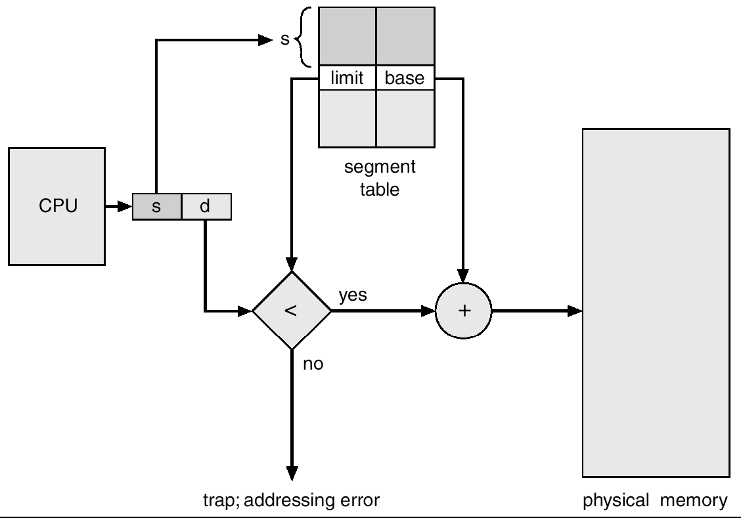
地址变换机构和过程：
越界处理2：考虑段内地址与段长
Notes:
分页式多一个页号*页面大小（找到内存基地址）的过程
Limit 段的边界（最长是多少）
需要；段内地址〈limit

Slide 43
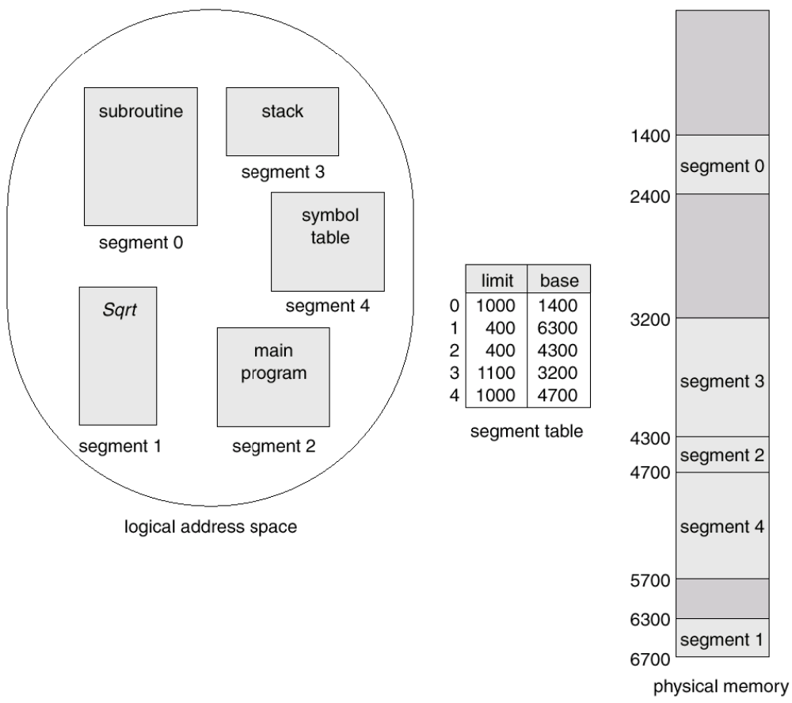
Example of Segmentation

Slide 44
分段保护
Protection. With each entry in segment table associate:
validation bit = 0 ⇒ illegal segment
read/write/execute privileges
Notes:
可重入代码才有共享的问题.
数据有的可共享,有的需是各个进程专用.如P138例

Slide 45
页式管理与段式管理的比较：
Page
0
Application
Code
Segment
0
0
1
L
Data
1
0
2
3
M
4
Free Space
5
6
0
Stack
2
7
N

Slide 46
页式管理和段式管理的比较
分页是出于系统管理的需要，分段是出于用户应用的需要。（页是信息的物理单位，段是信息的逻辑单位）
  一条指令或一个操作数可能会跨越两个页的分界处，而不会跨越两个段的分界处。
页大小是系统固定的，而段大小则通常不固定。
逻辑地址表示：
  分页是一维的，各个模块在链接时必须组织成同一个地址空间；
  分段是二维的，各个模块在链接时可以每个段组织成一个地址空间。
通常段比页大，因而段表比页表短，可以缩短查找时间，提高访问速度。

Slide 47
4.6 信息共享P148
*共享——代码共享（可重入性）
数据共享（资源共享）
1、可重入与可重入代码
可重入性：代码多次被多个进程执行，结果仍保持正确。
可重入代码是一种允许多个进程同时使用的代码。
保证：
（1）不允许任何进程对可重入代码修改
（2）进程在可重入代码中使用自己的局部性数据区。
Notes:
可重入代码才有共享的问题.
数据有的可共享,有的需是各个进程专用.如P138例

Slide 48
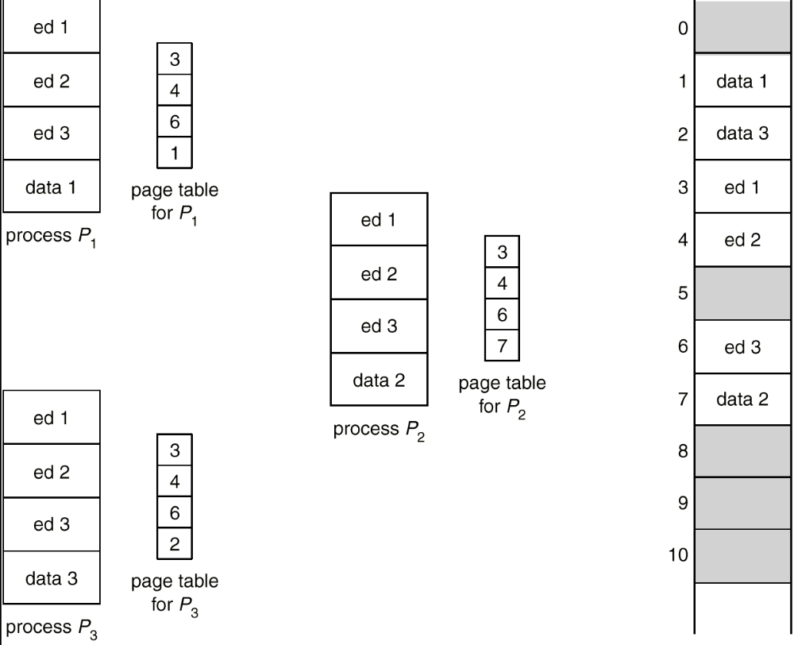
Shared Pages Example

Slide 49
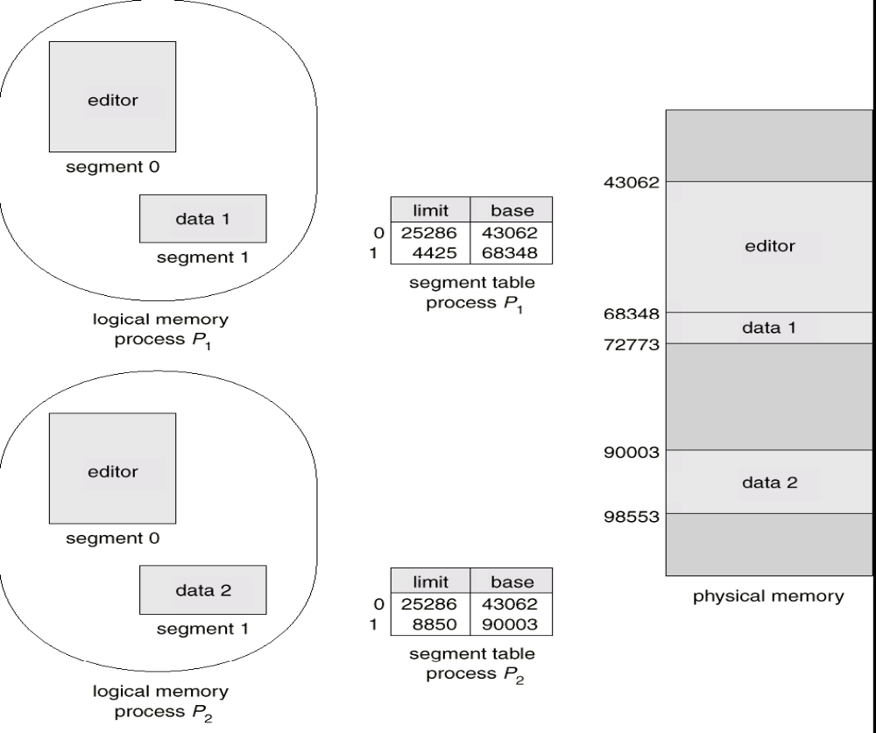
2.段式存储管理较之页式存储管理更容易实现共享
Sharing of Segments

Slide 50
4.7 段页式存储管理
分页管理内存管理效率高，但未考虑用户视图
分段管理符合模块化思想,但会有外碎片
段页式管理

Slide 51
4.7.1段页式管理的基本思想
用户程序分段、段内分页; 系统内存分块
每块装入一页
各页之间可以不连续
段名，段内地址
一个有效地址：
段内页号+页内地址

Slide 52
4.7.2段页式存储管理的实现
1、地址空间映射
段表：记录每一段段内页表地址
段号
段长
页表始址
页表长
段内页表
页号
块号
页号
块号
0
20
0
10
1
12
1
9
2
40
2
24

Slide 53
4.7.3地址变换机构及过程
有效地址寄存器
段号
段内地址
页号
页内地址
页表
页号
块号
+
段表
段号
页表始址
段表始址
段表大小
+
段表寄存器（JT内容）
块号
块内地址
物理地址寄存器
Notes:
引入快表,
段号和页号一起查找快表,找到了则一次访问内存,
否则,三次访问内存.

Slide 54
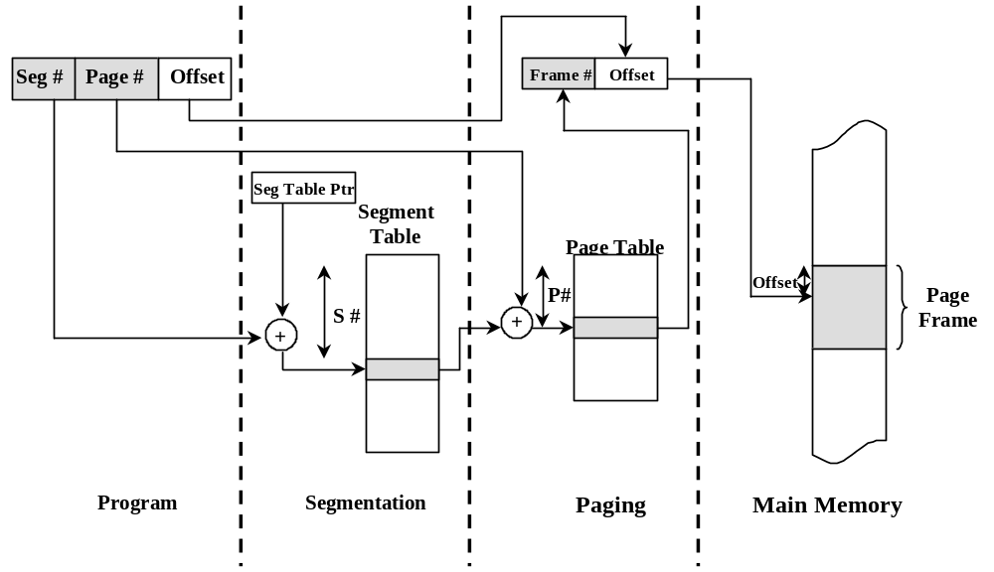
段页式地址变换
先查段表，再查该段的页表。

Slide 55
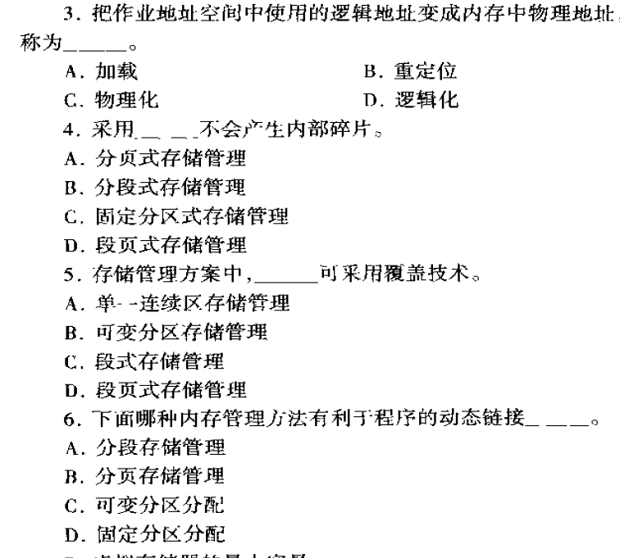
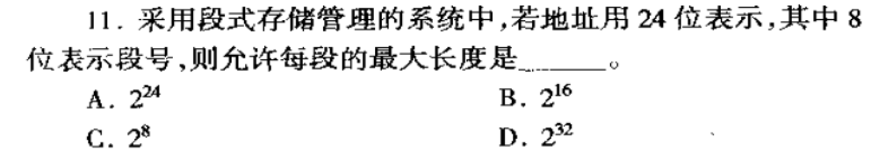
存储管理概念题
Notes:
BBAB

